Slide 1
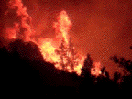
出塞
（唐）王昌龄

Slide 2

王昌龄
王昌龄
①唐朝著名边塞诗人
②“诗家天子”
③“七绝圣手
④有《王昌龄集》。
①唐朝著名边塞诗人
②“诗家天子”
③“七绝圣手
4.有《王昌龄集》。

Slide 3
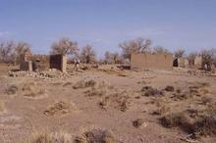
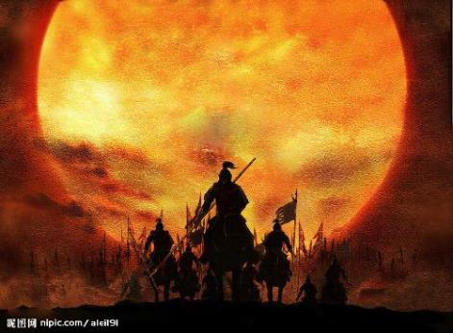
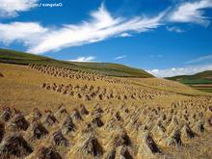
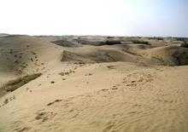

Slide 4
出塞，是古代乐府中的一种军歌，主要用来
反映边塞军旅生活的。
边塞诗是唐代的诗歌流派之一，王昌龄的诗
有很多是反映边塞生活的，这首是他的代表作。
边塞诗的代表诗人有 高适、王之涣、王昌龄等。
出塞：乐府旧题。塞，边塞。
出塞，就是到边防线去守卫边疆。
PPT模板：www.1ppt.com/moban/ PPT素材：www.1ppt.com/sucai/
PPT背景：www.1ppt.com/beijing/ PPT图表：www.1ppt.com/tubiao/
PPT下载：www.1ppt.com/xiazai/ PPT教程： www.1ppt.com/powerpoint/
资料下载：www.1ppt.com/ziliao/ 范文下载：www.1ppt.com/fanwen/
试卷下载：www.1ppt.com/shiti/ 教案下载：www.1ppt.com/jiaoan/
PPT论坛：www.1ppt.cn PPT课件：www.1ppt.com/kejian/
语文课件：www.1ppt.com/kejian/yuwen/ 数学课件：www.1ppt.com/kejian/shuxue/
英语课件：www.1ppt.com/kejian/yingyu/ 美术课件：www.1ppt.com/kejian/meishu/
科学课件：www.1ppt.com/kejian/kexue/ 物理课件：www.1ppt.com/kejian/wuli/
化学课件：www.1ppt.com/kejian/huaxue/ 生物课件：www.1ppt.com/kejian/shengwu/
地理课件：www.1ppt.com/kejian/dili/ 历史课件：www.1ppt.com/kejian/lishi/
Notes:
PPT模板：www.1ppt.com/moban/ PPT素材：www.1ppt.com/sucai/
PPT背景：www.1ppt.com/beijing/ PPT图表：www.1ppt.com/tubiao/
PPT下载：www.1ppt.com/xiazai/ PPT教程： www.1ppt.com/powerpoint/
资料下载：www.1ppt.com/ziliao/ 范文下载：www.1ppt.com/fanwen/
试卷下载：www.1ppt.com/shiti/ 教案下载：www.1ppt.com/jiaoan/
PPT论坛：www.1ppt.cn PPT课件：www.1ppt.com/kejian/
语文课件：www.1ppt.com/kejian/yuwen/ 数学课件：www.1ppt.com/kejian/shuxue/
英语课件：www.1ppt.com/kejian/yingyu/ 美术课件：www.1ppt.com/kejian/meishu/
科学课件：www.1ppt.com/kejian/kexue/ 物理课件：www.1ppt.com/kejian/wuli/
化学课件：www.1ppt.com/kejian/huaxue/ 生物课件：www.1ppt.com/kejian/shengwu/
地理课件：www.1ppt.com/kejian/dili/ 历史课件：www.1ppt.com/kejian/lishi/

Slide 5
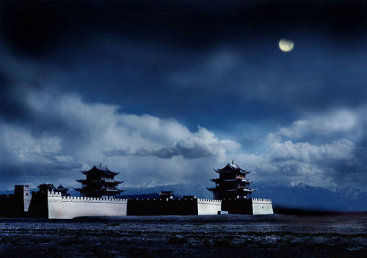
出塞
(唐)王昌龄
秦时明月汉时关，
万里长征人未还。
但使龙城飞将在，
不教胡马度阴山。

Slide 6
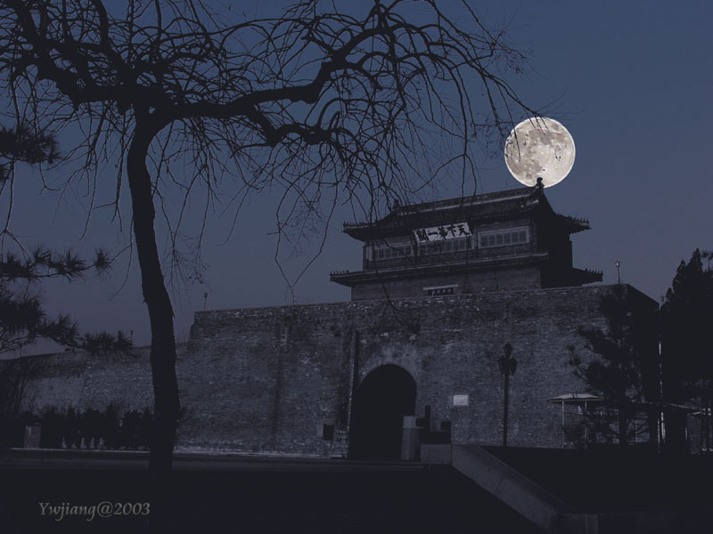
“秦时明月汉时关”描写了怎样的景象？
静静的月夜，守卫边关的战士们面对边塞荒凉的关山，孤寂凄清，举头望见那千里与共的明月，思念起故乡的亲人来。

Slide 7
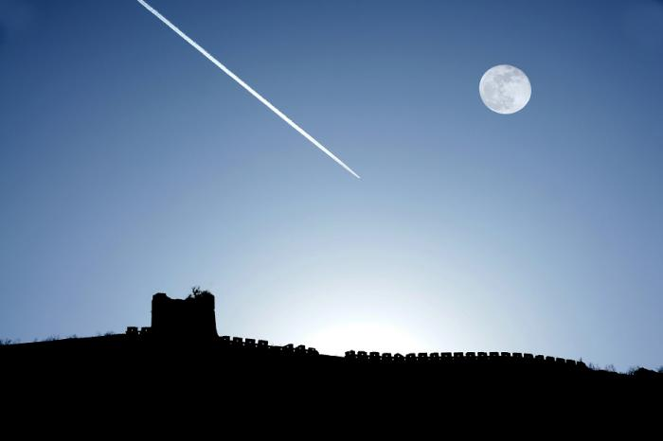
想象：久未回家的边关战士，面对明月会想些什么？
（战士对战争的怨恨，
对家乡和亲人的思念。
对和平的期待。）这
两句诗句反映了作者
对守卫边疆的将士们
久征未能回家的无比
哀叹和同情。

Slide 8

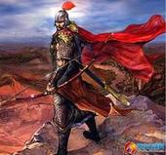
李广将军资料：
西汉著名军事将领。射得一手好箭，以打硬仗而闻名。他一生皆在边关御敌，以骁勇善射，智谋超群著称。他曾经与匈奴交战七十多次，每次制敌先机，匈奴称他为“飞将军”。武帝在位时派他镇守右北平，匈奴听说他来了，都畏惧得争相逃避，多年不敢侵入境内。他一生为人清廉，爱兵如子。他每得奖赏就和士卒共享。士卒不尽饮他不近水边；士卒不吃饱，他绝不先吃……深受边关军民的爱戴，在历代的边疆士兵中有着崇高的威望，是一位“才气天下无双”的将军。

Slide 9


全诗大意
秦汉以来，明月就是这样照
耀着边塞，离家万里的将士始终
没能回还。
如果有李广这样的将军立马
阵前，一定不会让敌人的铁蹄踏
过阴山。

Slide 10

领悟全诗
这是一首描写（ ） 生活的诗。这首诗反映出对（ ）的将士们久征未归的（ ）之情， 表达了希望（ ）起任良将，早日平息（ ）战争，使（ ）得到安宁，人民过上（ ）生活的美好心愿。
军旅
驻守边疆
无比哀叹
朝 廷
边 塞
国 家
幸福

Slide 11
品读悟情
出 塞
（唐）王昌龄
秦时明月 汉时关，
万里长征 人未还。
但使龙城 飞将在，
不教胡马 度阴山。

Slide 12
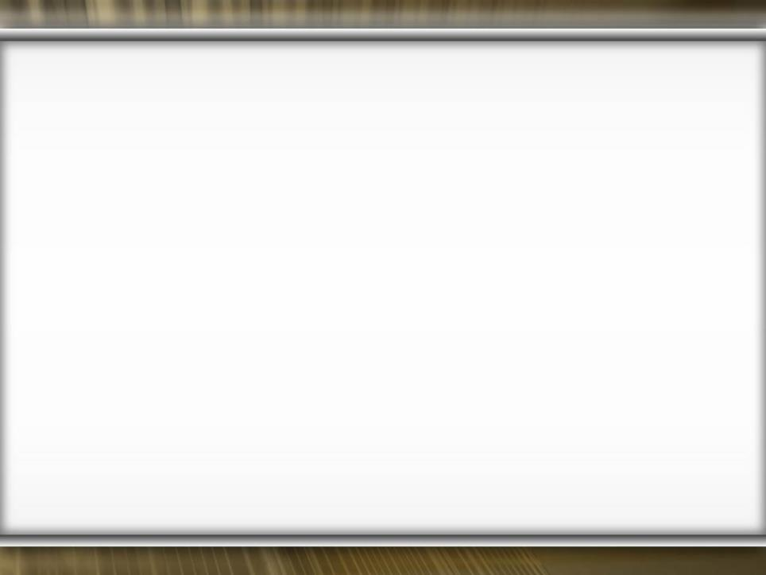
拓展延伸
从军行
（唐）王昌龄
青海长云暗雪山，
孤城遥望玉门关。
黄沙百战穿金甲，
不破楼兰终不还。
凉州词
（唐）王翰
葡萄美酒夜光杯，
欲饮琵琶马上催。
醉卧沙场君莫笑，
古来征战几人回。

